Slide 1
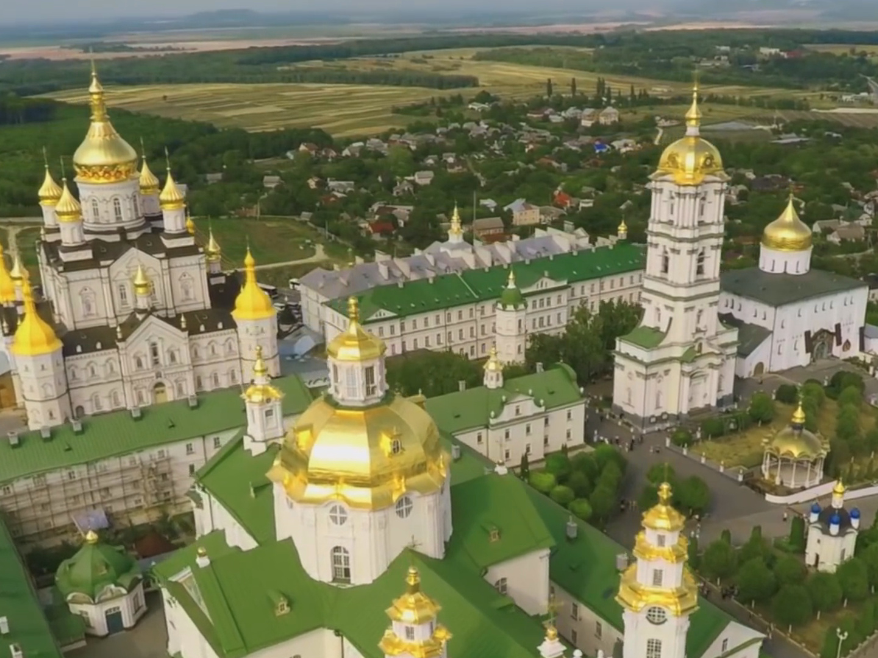
Моя молитва нехай лине
До Тебе наче фіміам
І пісня лине безупинно
В чудовий Твій небесний храм

Slide 2
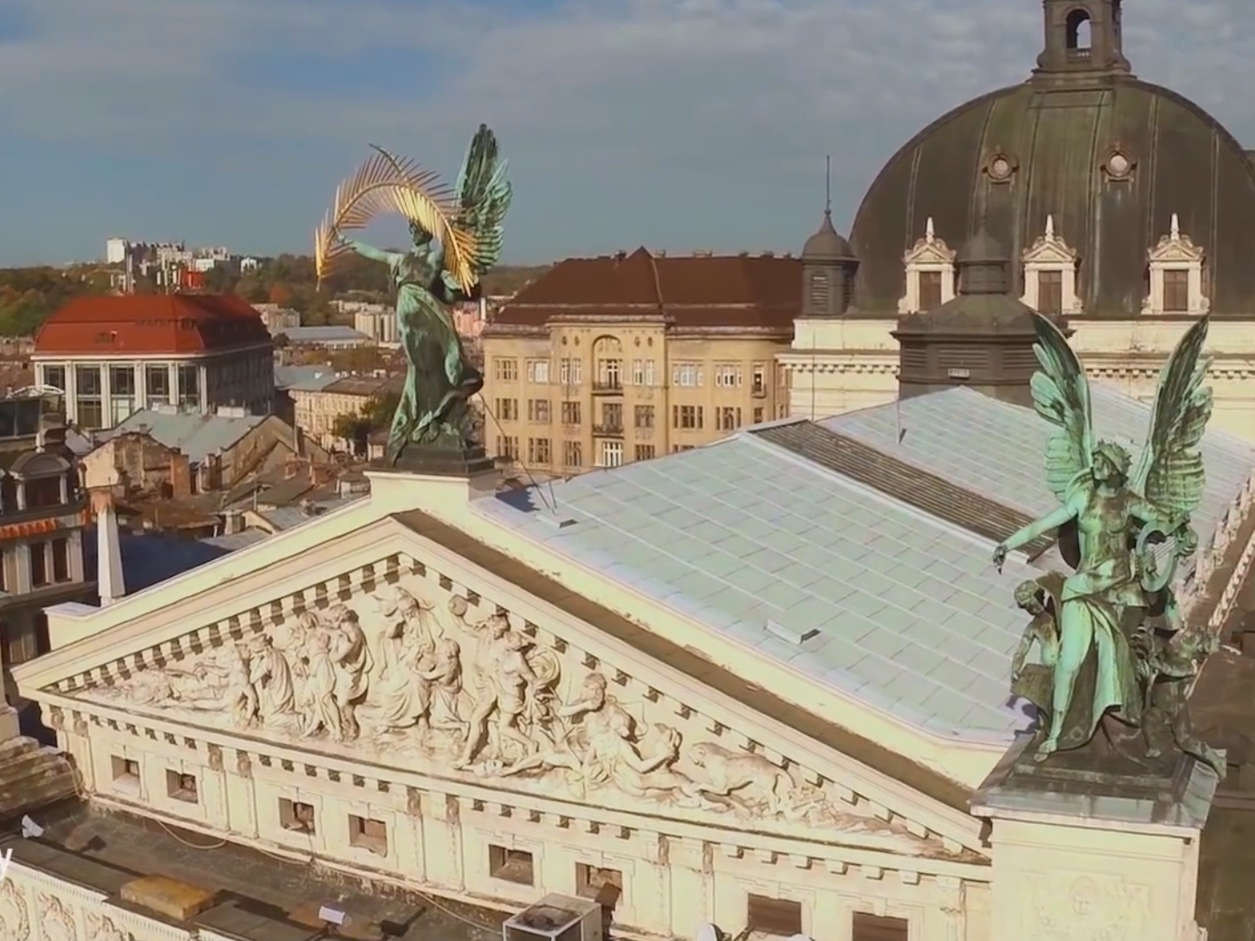
Боже, я молюсь за Україну
Боже, молю Тебе за людей
Ти їм прости, Ти їх спаси
І милість Свою нам яви

Slide 3
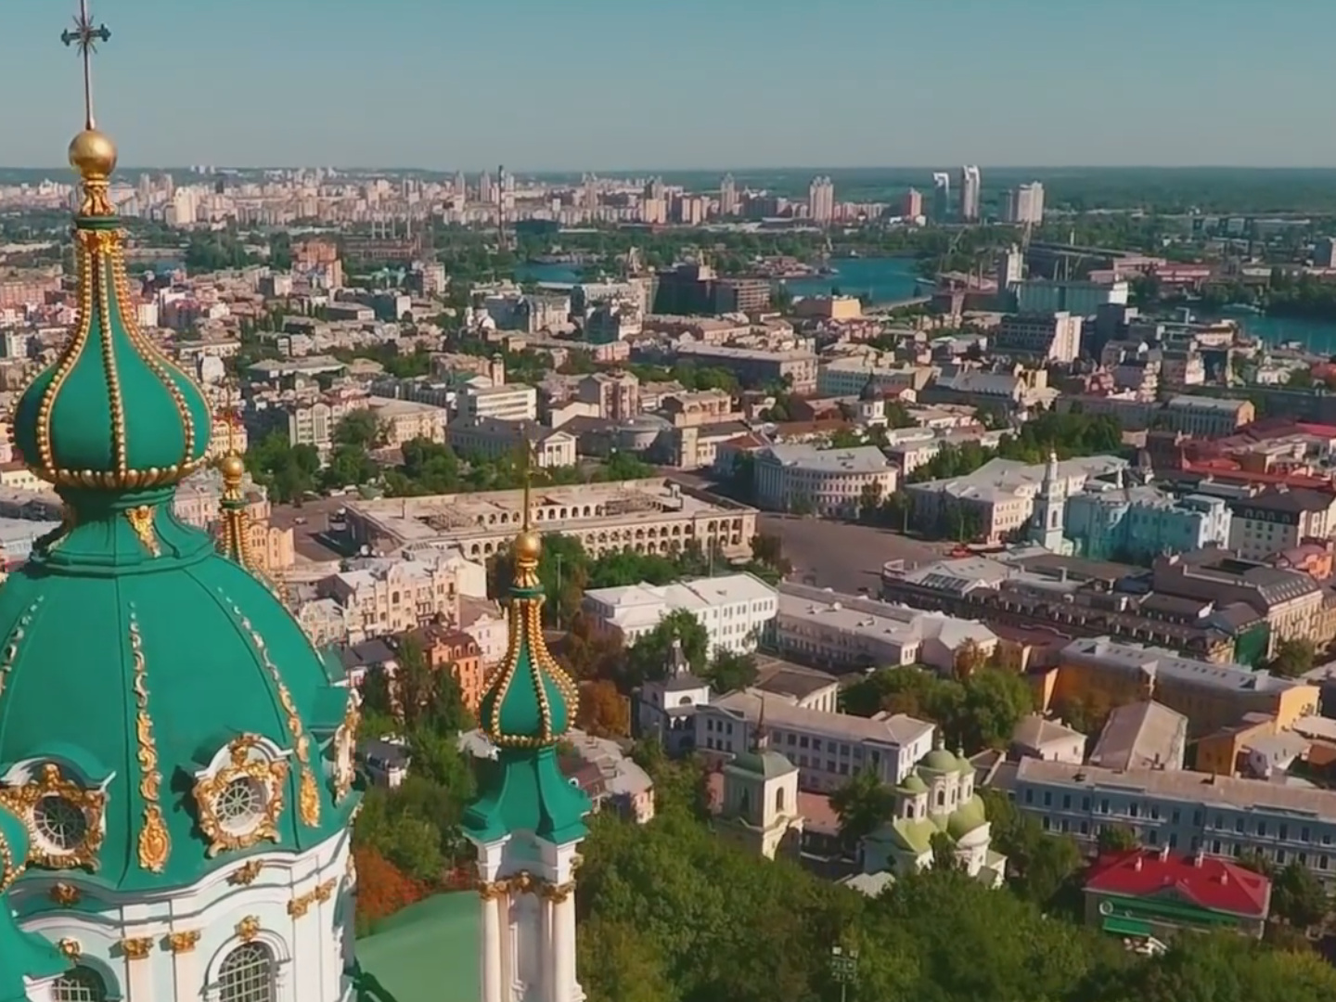
Боже, я знаю, що Ти будеш з нами
В храмі Своєму під небесами
Радість і мир Ти дарував,
Життя за людей віддав,
В Книгу життя нас записав.

Slide 4
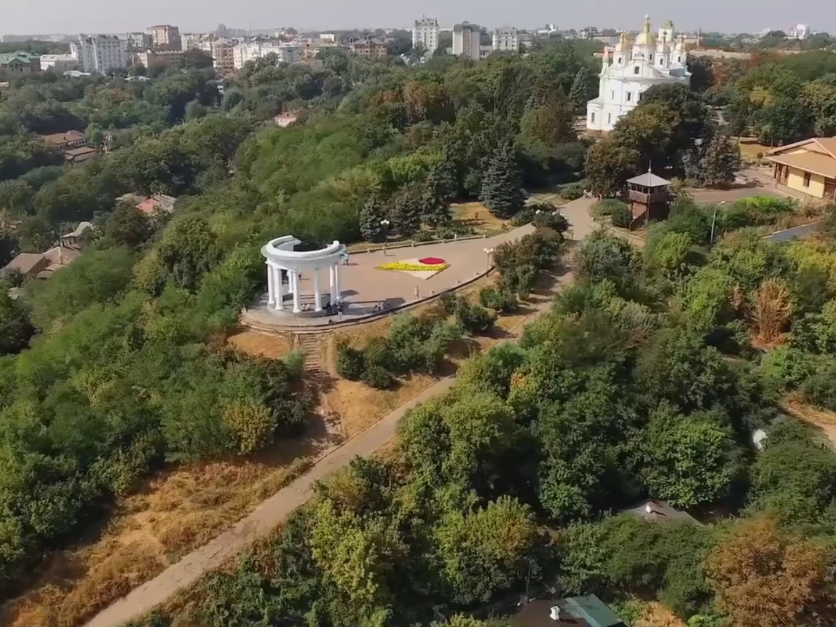
В Своєму Слові живому
Ти для життя спасіння дав,
Щоб люди всі молились Тому,
Хто на хресті за них вмирав.

Slide 5
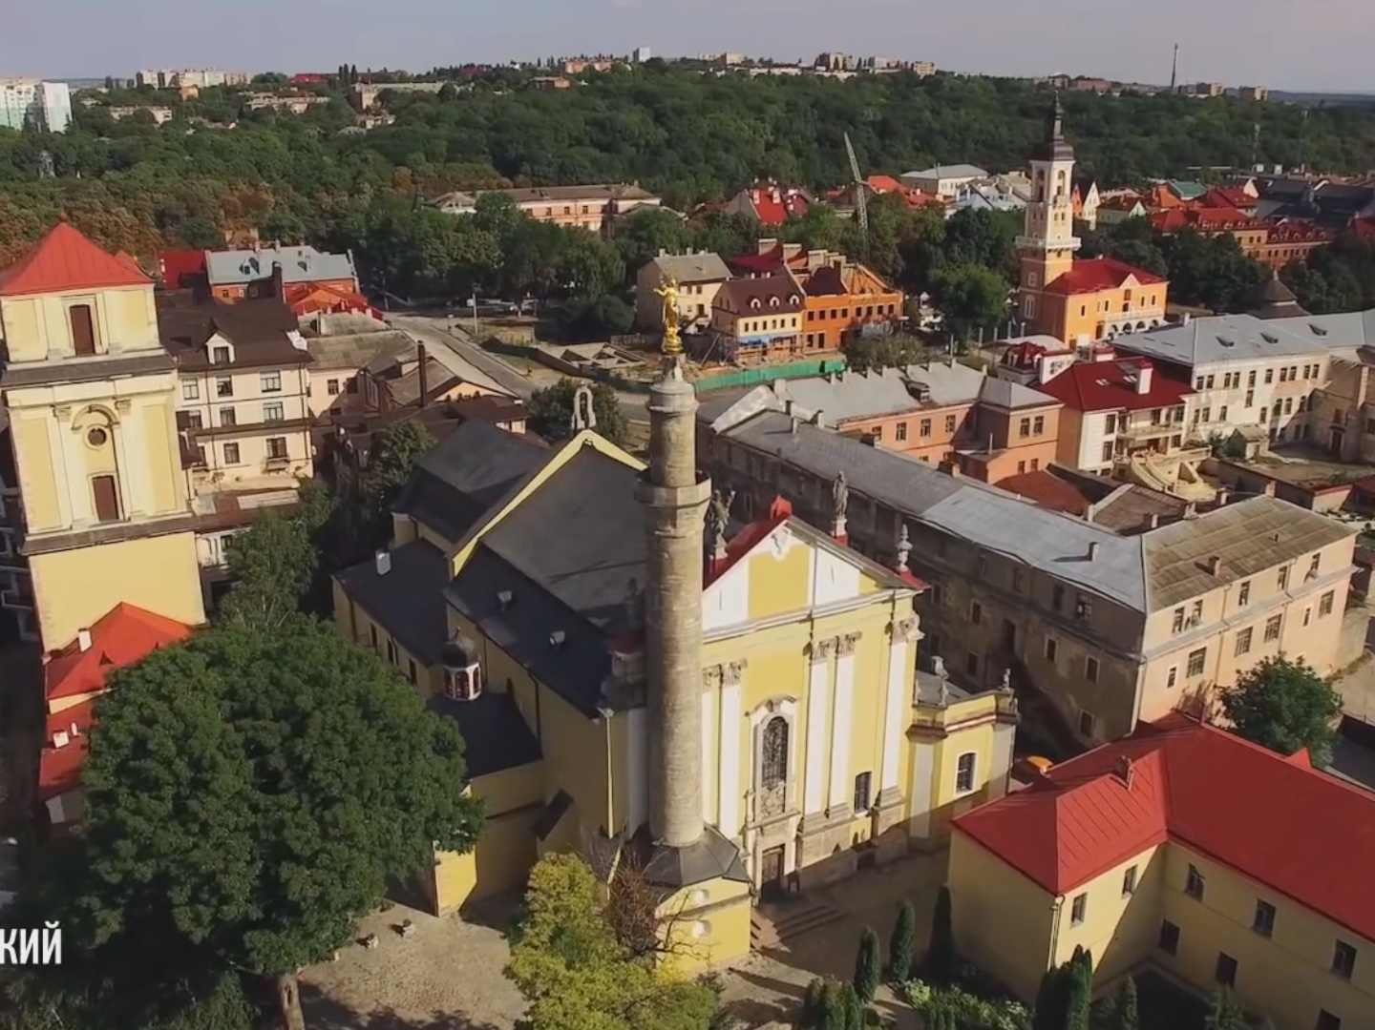
Боже, я молюсь за Україну
Боже, молю Тебе за людей
Ти їм прости, Ти їх спаси
І милість Свою нам яви

Slide 6
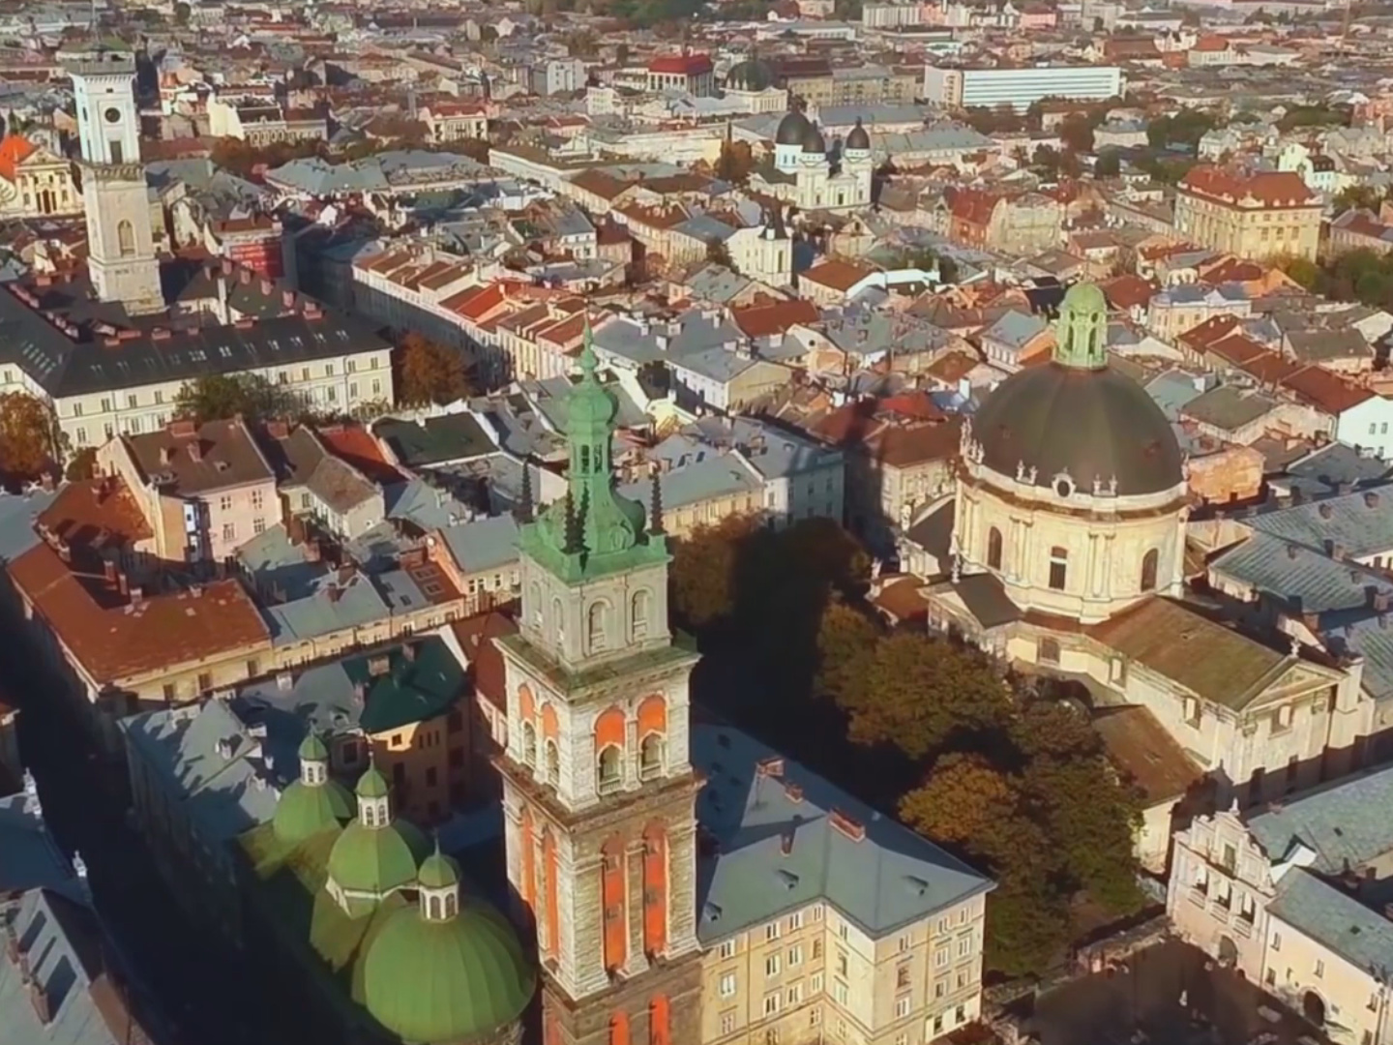
Боже, я знаю, що Ти будеш з нами
В храмі Своєму під небесами
Радість і мир Ти дарував,
Життя за людей віддав,
В Книгу життя нас записав.

